Slide 1


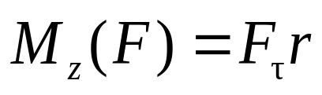





5.2 力矩 刚体绕定轴转动微分方程
一、力矩
z
h
θ
力矩是代数量
使刚体逆时针加速转动，为正数；否则为负。
力矩取决于力的大小、方向和作用点位置

Slide 2
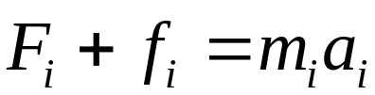
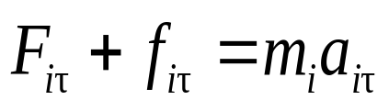
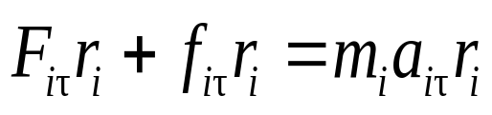
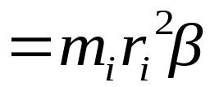
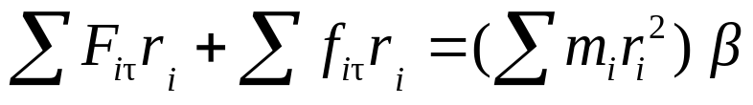

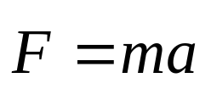
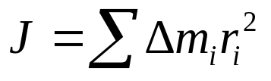
二、定轴转动定律
外力
内力
根据牛顿第二定律，第 i 个质元
圆周轨迹切线投影
同乘以 r_{i}
a_{iτ}=r_{i}β
对所有质元求和
外力矩 M
内力矩为0
转动惯量 J
-f_{i}
刚体的转动定律
h
讨论
r_{i}
(1) 与牛顿定律 比较
m_{i}
f_{i}
(2) 转动惯量 — 转动惯性

Slide 3
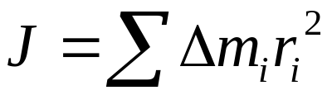
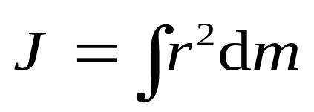
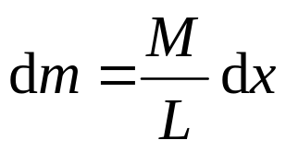

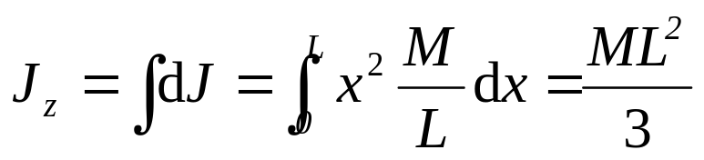
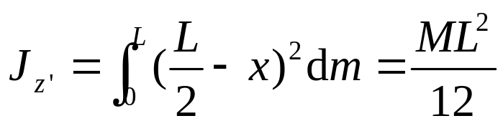
三、 转动惯量的计算
质量连续分布物体
例 均质细棒L 、 M ，绕端点轴 z 和质心轴 z′ 的转动惯量。
z
z′
解
质元质量
dx
x
o
质元转动惯量
x
L/2-x
转动惯量与转轴有关

Slide 4

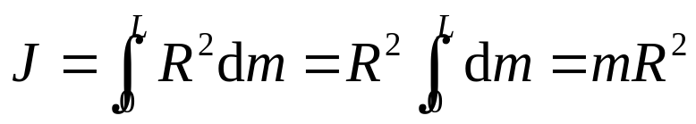
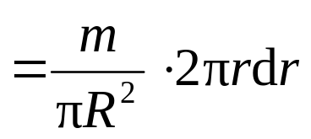
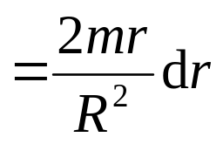


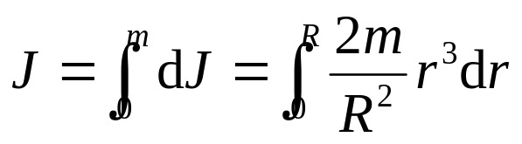
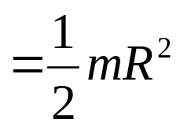
例 圆环绕中心轴旋转的转动惯量得计算
dl
m
R
解
dm 转动惯量
o
例 求圆盘绕中心轴旋转的转动惯量的计算
解
m
dr
r
dm 转动惯量
o
R
转动惯量取决于转轴、刚体形状及质量，它反映了质量相对转轴在空间的分布。

Slide 5
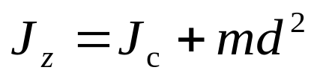







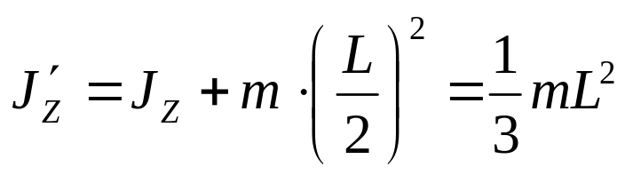
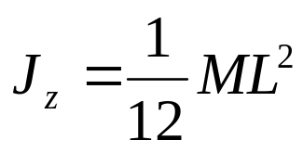
z
平行轴定理
d
C
m
:刚体绕任意轴的转动惯量
:刚体绕通过质心轴的转动惯量
:两轴间垂直距离
例 均匀细棒的转动惯量
L
m
L/ 2
Notes:
刚体转轴变动，变动前后的转动惯量都可用积分得出。那么这两个转动惯量之间是否存在一个规律，如果有，只需算出一个转动惯量，另一个通过这个规律得到，而不必再用积分的方法重复计算

Slide 6

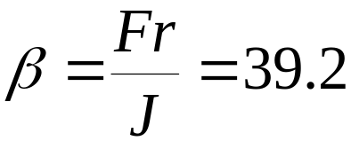











四、 转动定律的应用举例
滑轮半径 r =20 cm ，转动惯量 J = 0.5 kg · m²。在绳端施以 F = 98 N 的拉力，不计摩擦力
例
求
(1) 滑轮的角加速度；
(2) 如以重量P = 98 N 的物体挂在绳端，计算滑轮的角加速度
解 (1)
(2)

Slide 7
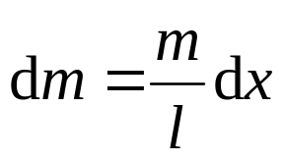

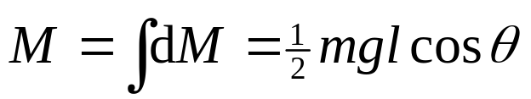
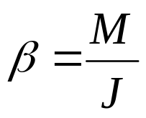
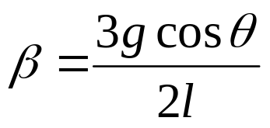
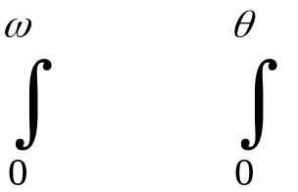
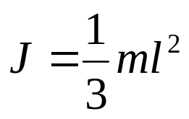
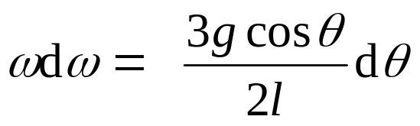
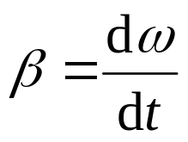
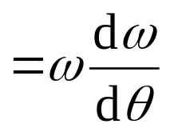
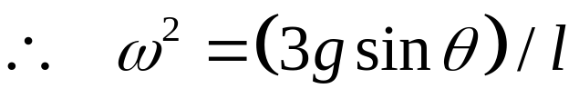
均匀细直棒m 、l ，可绕轴 O 在竖直平面内转动，初始时它在水平位置
例
m
l
O
求 它由此下摆 θ 角时的 ω
θ
解
dm 质元
x
dx
dm 重力矩
x
gdm
重力对棒的合力矩等于重力全部集中于质心所产生的力矩
转动定律

Slide 8
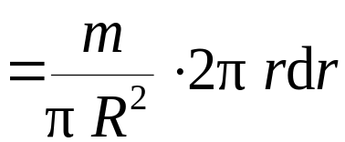



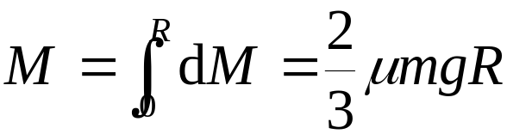
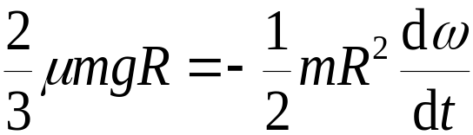
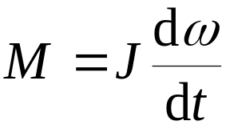
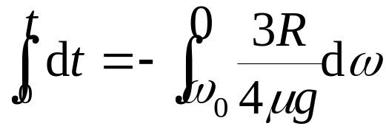
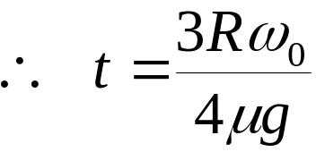
圆盘以 ω₀ 在桌面上转动,受摩擦力而静止
ω
例
求 到圆盘静止所需时间。
解
细圆环
dr
r
dm 摩擦力
μ
df 的力矩
圆盘摩擦力矩
转动定律

Slide 9
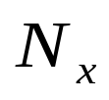


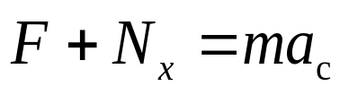

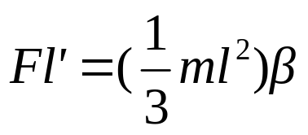
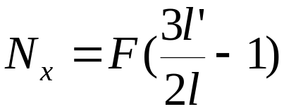
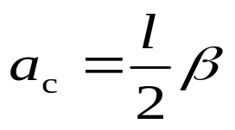

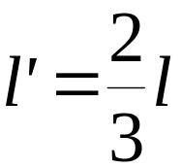
例 一均质棒，长度为 l，现有一水平打
击力F 作用于距轴 l′ 处。
求 l′ =？时，轴对棒作用力的水平分量为 0。
l′
解
设轴对棒的水平分力为 N_{x}
质心运动定理
转动定律
打击中心

